Slide 1

Триасовый период

Slide 2
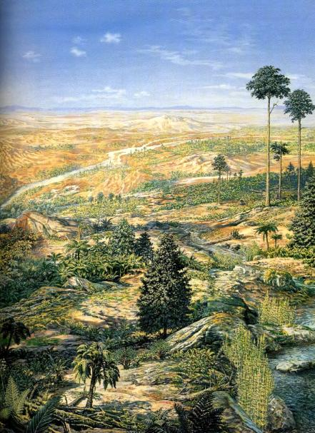
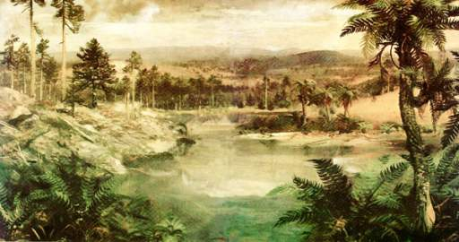
Триасовый период
Первый геологический период мезозойской эры продолжительнос-тью около 50 млн. лет; начало около 251 млн. лет. Введён Фридрихом Альберти в 1834 году, назван по наличию трёх слоёв в континентальных отложениях этого времени в Западной Европе: пёстрого песчаника, раковинного известняка и кейпера.

Slide 3
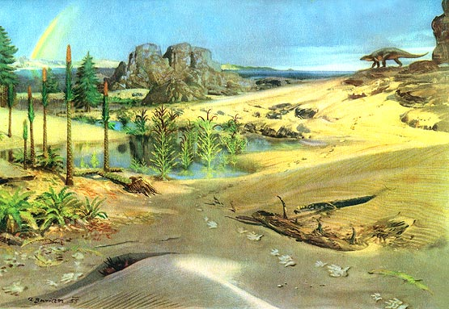
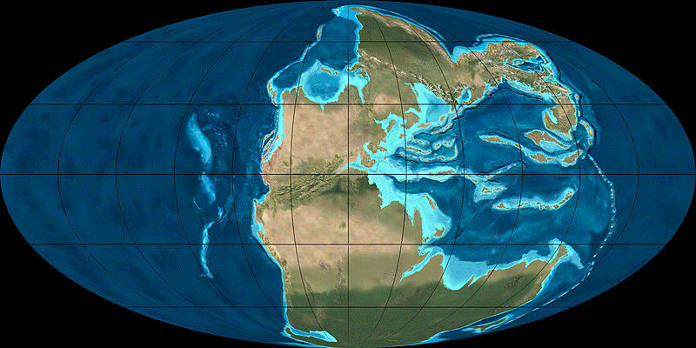
Климат и глобальные геологические изменения
Климат резкий и сухой, но достаточно теплый. Потепление климата вызывает высыхание многих внутренних морей. В оставшихся морях растёт уровень солёности.
В среднем триасе усилилась деятельность вулканов. Суперконтинент Пангея начал постепенно раскалываться. Обмеливают внутриконтинентальные моря, образуются многочисленные впадины, развиваются пустынные ландшафты. Начинается формирование горных хребтов Южного Китая и Индонезии.

Slide 4
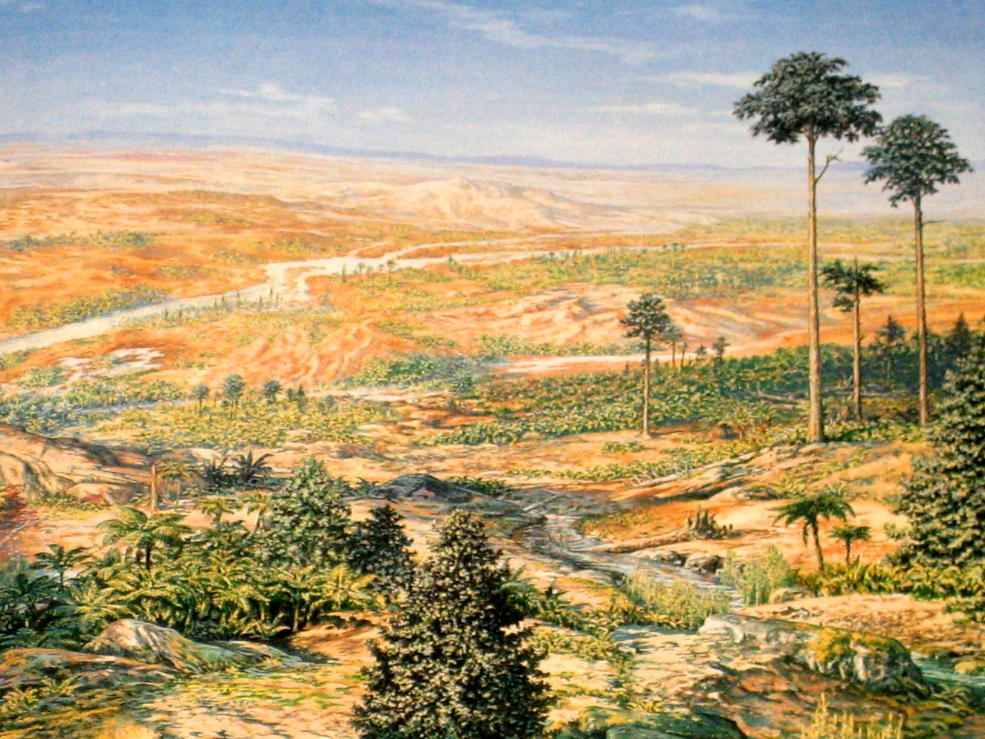
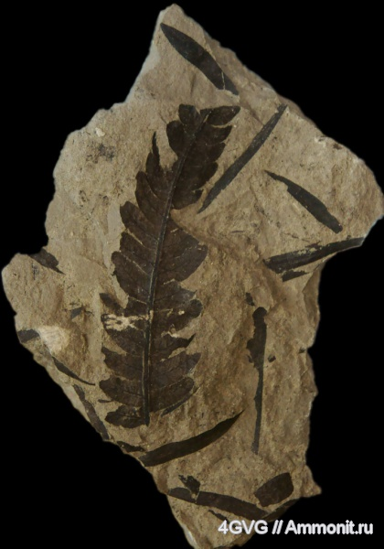
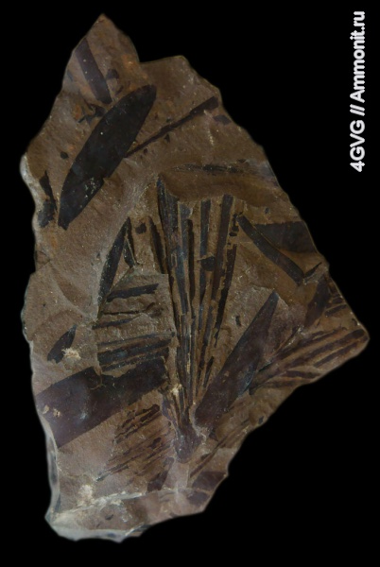
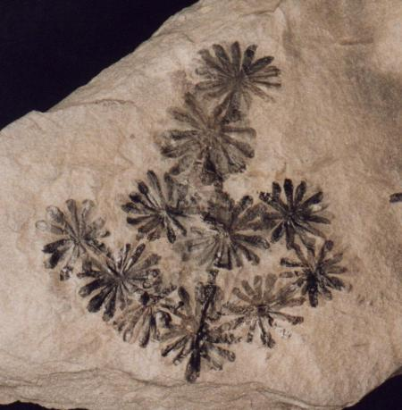
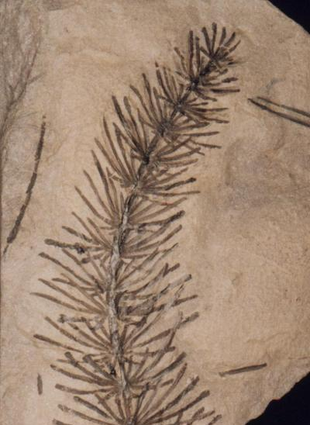
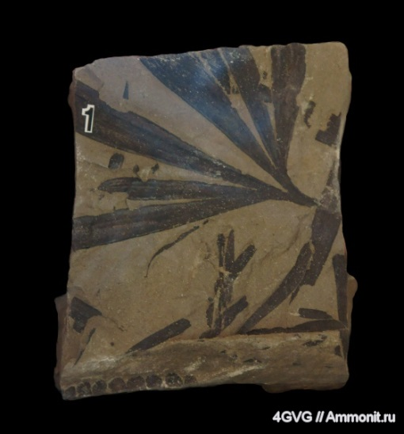
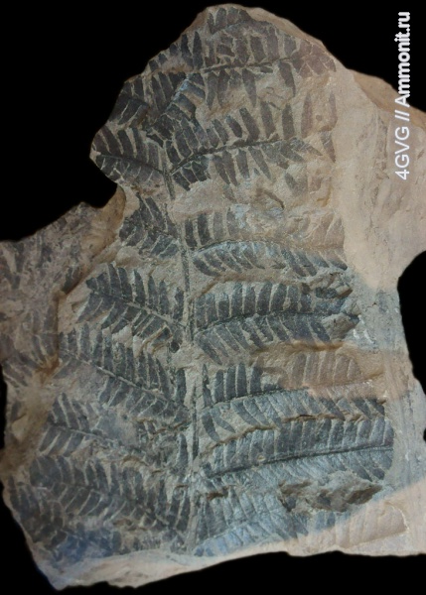
Растительный мир
Почти полностью исчезают древовидные папоротники,хвощи и плауны. Среди флоры встречались каламиты, кордаиты. В наземной растительности начали преобладать голосемен-ные, цикадовые,саговнико-вые,гинкговые и хвойные. В морях большую роль играли рифообразующие водоросли.

Slide 5
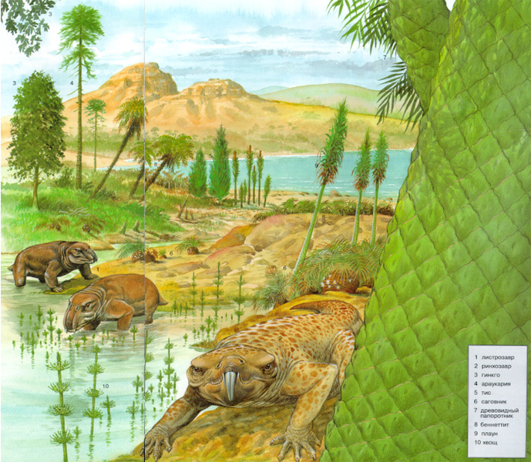
Животный мир
Сильного развития достигают пресмыкающиеся. До наших дней дожили черепахи, крокодилы, гаттерии. Появляются растительноядные и хищные динозавры. В морях развиваются костные рыбы, головоногие молюски. Наиболее известны ихтиозавры. Возникают первые теплокровные – мелкие млекопитающие и птицы.
Листрозавр, Ринхозавр

Slide 6
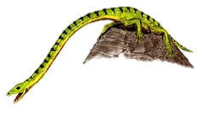
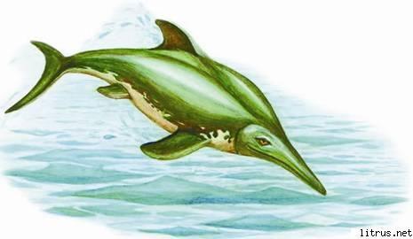
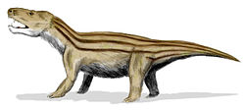
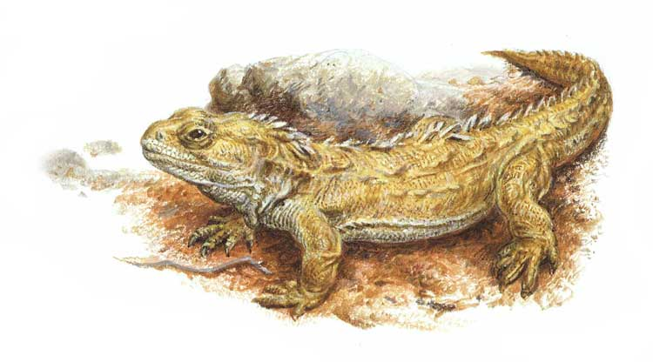
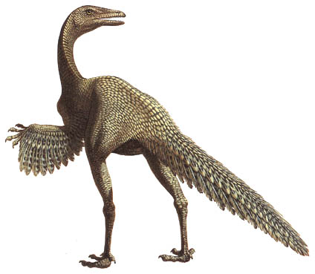
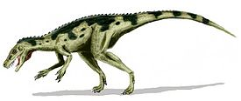
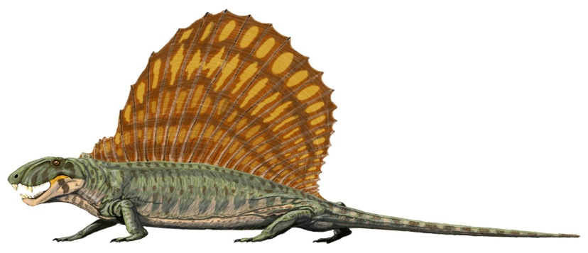
Животный мир
7
1
Дельфиноподобные ихтиозавры (1)могли догнать любую добычу благодаря выдающимся скоростным качествам. Цинодонты (2) являлись предками млекопитающих и обладали почти всеми их признаками. Откладывали яйца, скорее всего, были теплокровными и покрытыми шерстью. Гаттерия (3) – настоящее “живое ископаемое”, имеющее третий глаз, расположенный в крыше черепа.Протоавис (4) - предок всех птиц. Герреразавр (5) и диметродон (6) - один из древнейших динозавров. Танистрофей (7) - наземное животное, и, вероятно, оно использовало свою изящную шею в качестве рыболовной удочки.
2
3
4
6
5

Slide 7
Спасибо за внимание!

